Slide 1
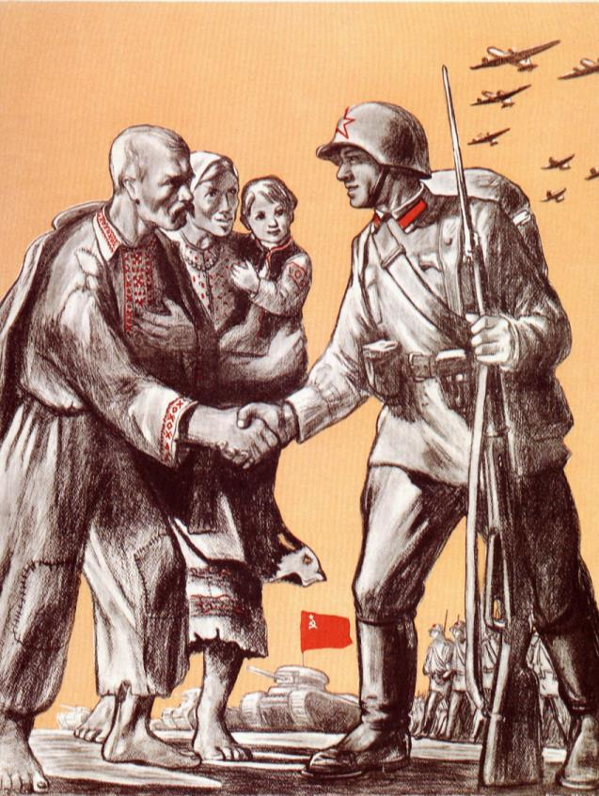
МЫ ВМЕСТЕ НАВСЕГДА:
К 85-ЛЕТИЮ ВОССОЕДИНЕНИЯ ЗАПАДНОЙ БЕЛАРУСИ И БССР
Единый день информирования населения
сентябрь 2024 г.

Slide 3
НЕЗАВИСИМОСТИ НА ШТЫКАХ ОККУПАНТОВ НЕ БЫВАЕТ!
Часть белорусских «активистов» пыталась найти себе покровителей среди воюющих держав либо заручиться их поддержкой.
Безрезультатно

Slide 4
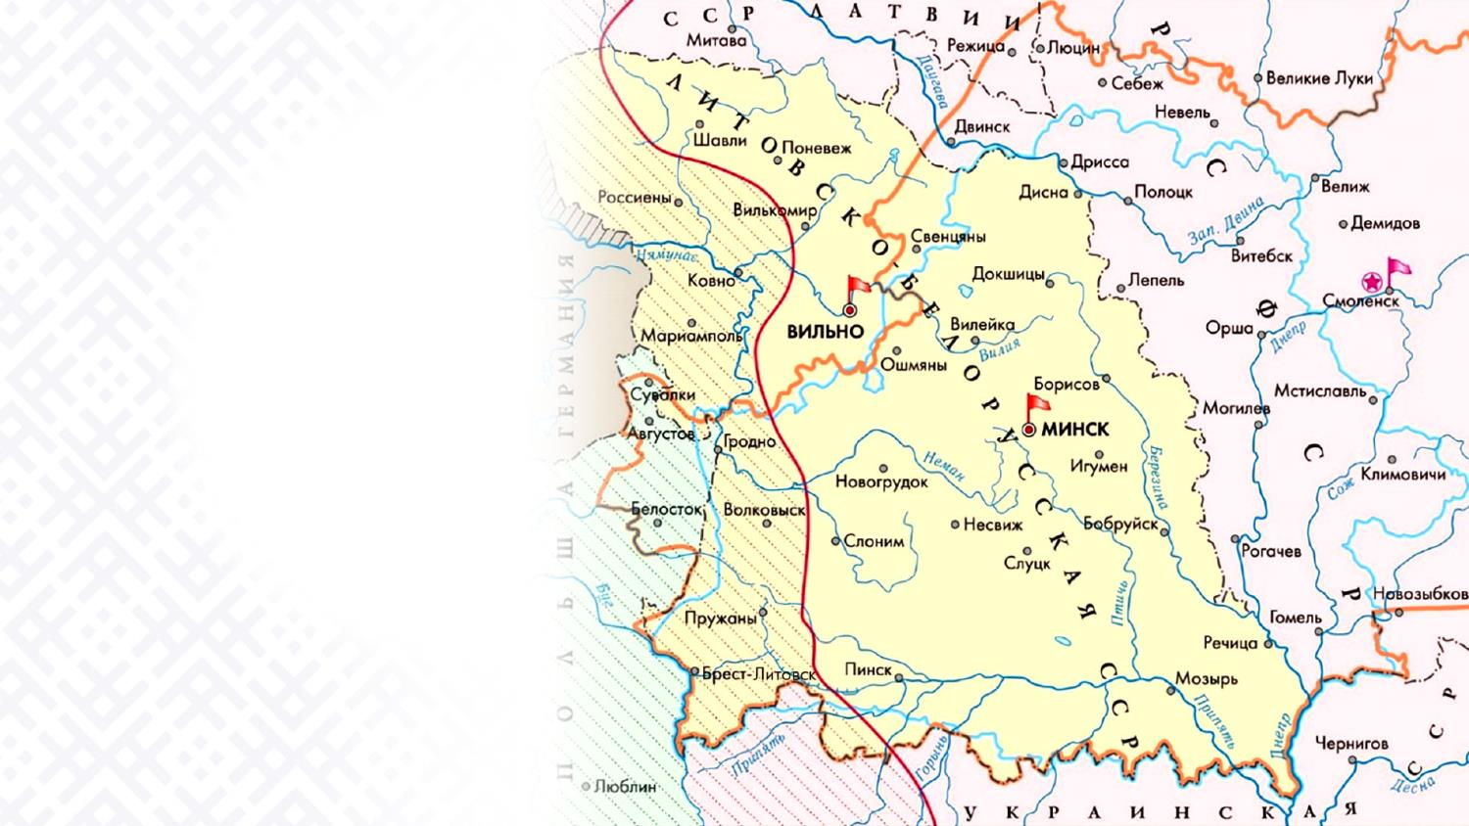
Реальную возможность государственности белорусам предоставила советская власть
После создания 1 января 1919 г. Социалистической Советской Республики Беларуси народ получил реальную возможность самому вершить свою судьбу на родной земле

Slide 5
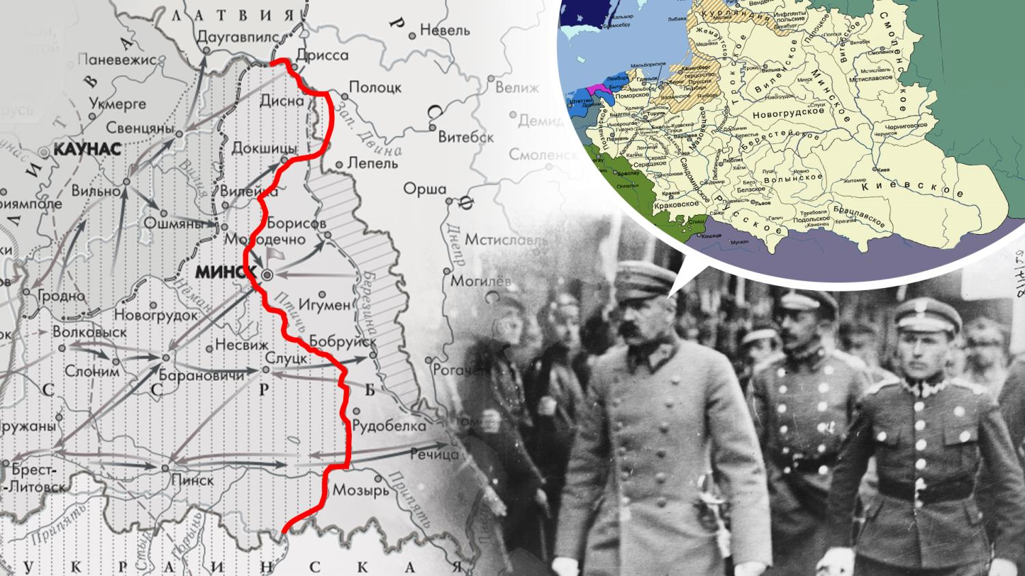
После заключения в 1921 году Рижского мирного договора белорусский народ познал трагедию национального разъединения
Речь Посполитая XVII век

Slide 6
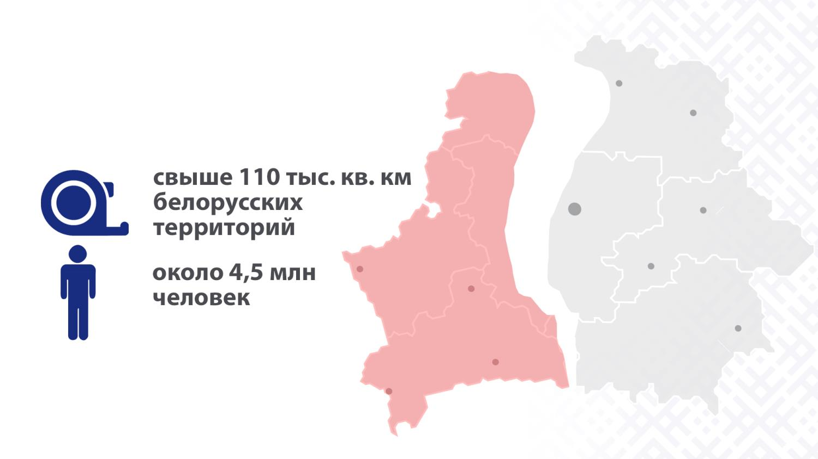
Рижский договор носил антибелорусский характер
оказались в Польше
В 1921 году Польша стала государством, в котором поляки составляли только 64% населения

Slide 7
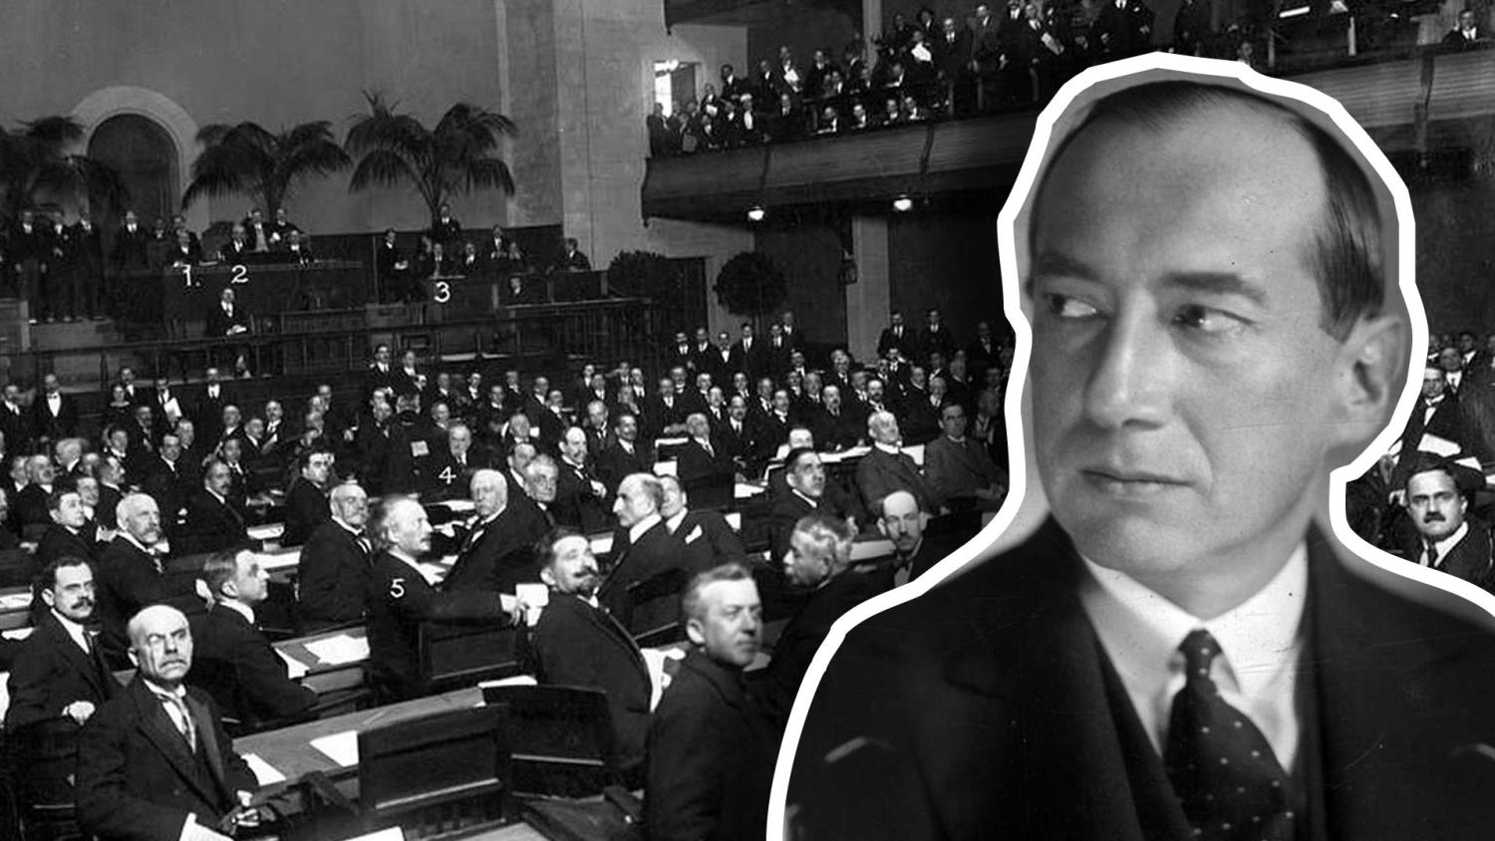
“
Польша прекращает сотрудничество в деле защиты прав национальных меньшинств
“
Министр иностранных дел Польши Юзеф Бек, 1934 год

Slide 8
Политика польских властей в Западной Беларуси

Slide 9
Западная Беларусь превратилась в аграрно-сырьевой регион польского государства

Slide 10
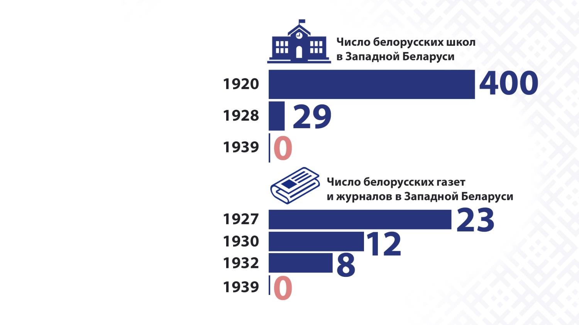
Белорусская культура прекратила свое развитие

Slide 11
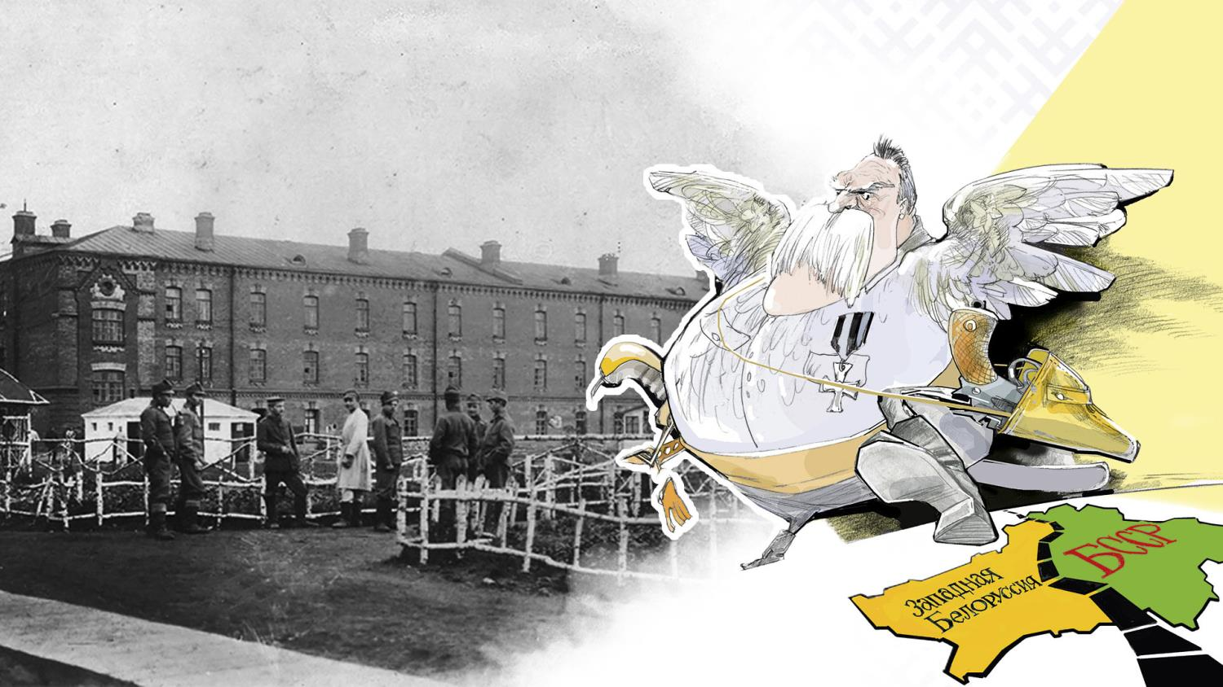
Концлагерь в Березе-Картузской

Slide 12
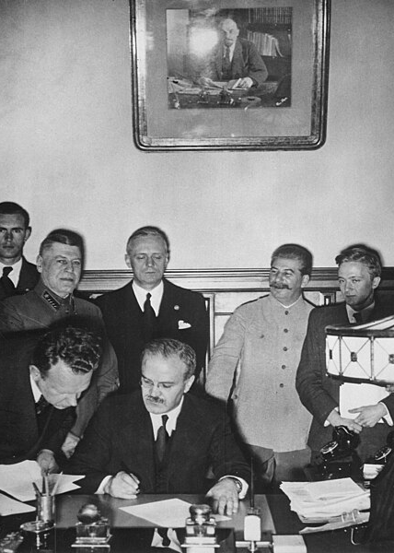
Судьба польского государства была предопределена за четыре месяца до подписания 23 августа 1939 г. германо-советского договора о ненападении
К пакту Молотова–Риббентропа не прилагалась военная конвенция. Достигнутые договоренности между Германией и Советским Союзом не делали их союзниками ни формально, ни фактически

Slide 13
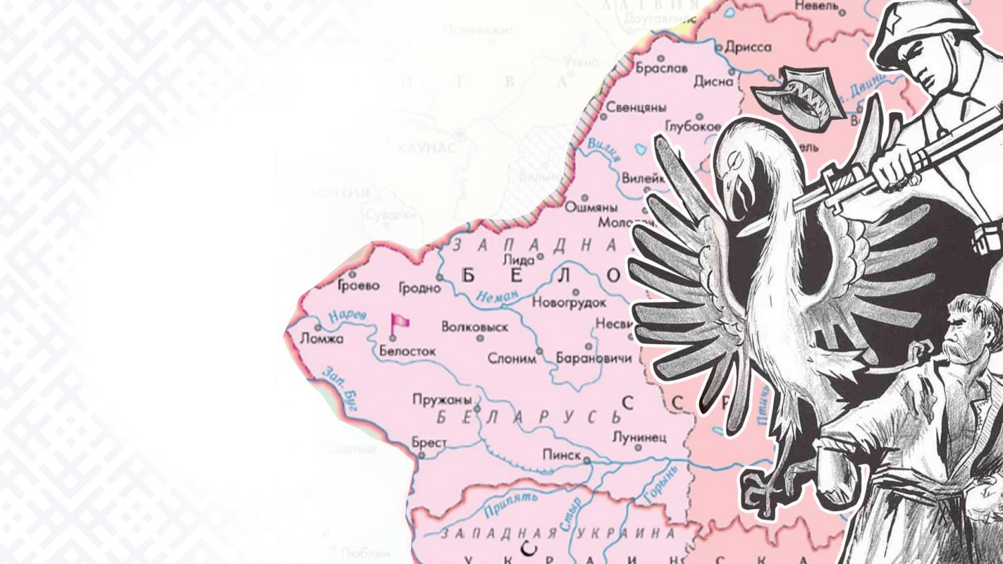
В условиях разгрома польского государства Красная Армия ввела войска на территорию Западной Беларуси
СССР войны Польше не объявлял. Польское правительство признало, что состояния войны с Советским Союзом нет

Slide 15
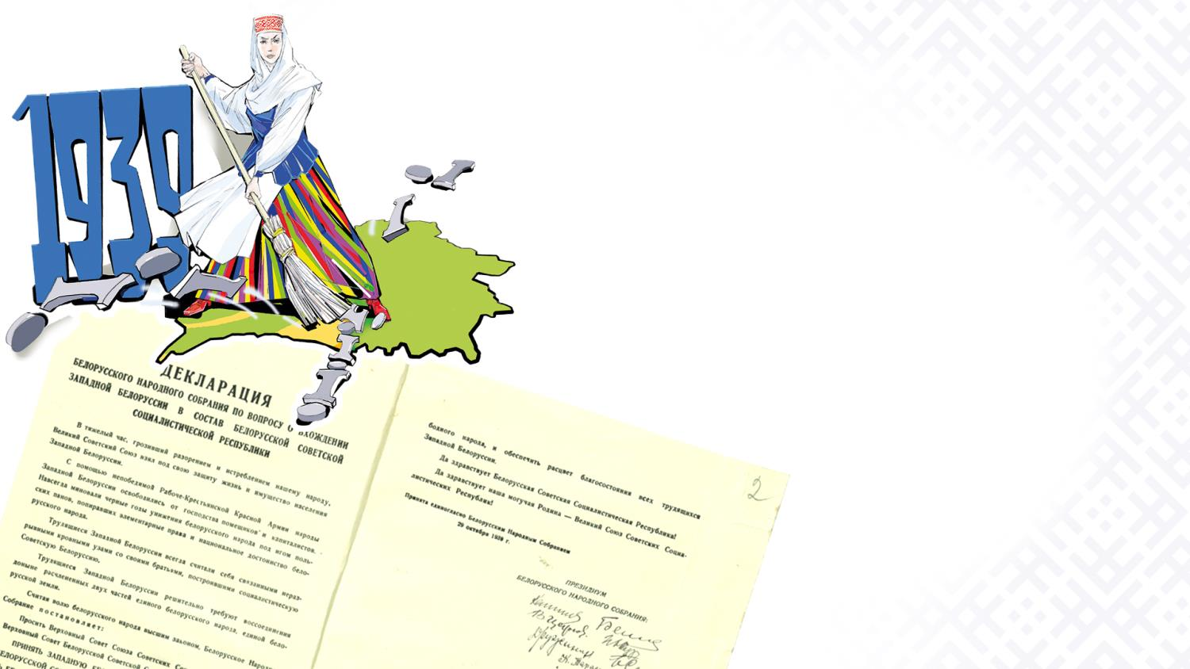
Верховный Совет СССР удовлетворил просьбы о принятии Западной Беларуси и Западной Украины в состав Советского Союза
2 ноября 1939 г.
Верховный Совет БССР принял Закон о включении Западной Беларуси в состав республики
14 ноября 1939 г.

Slide 16
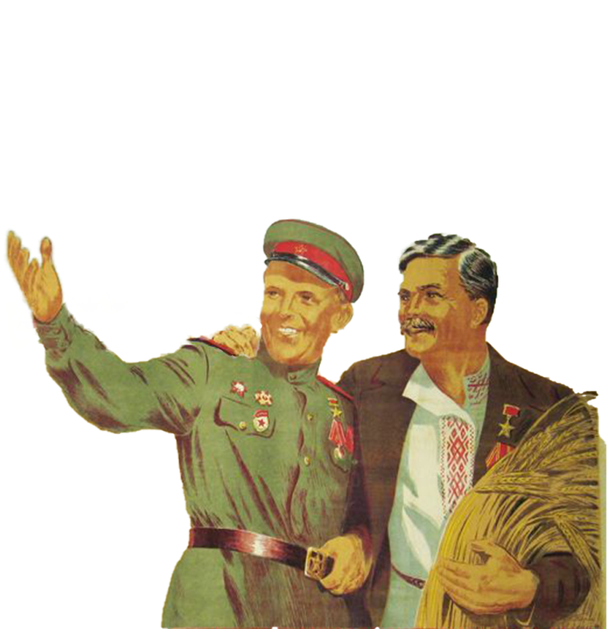
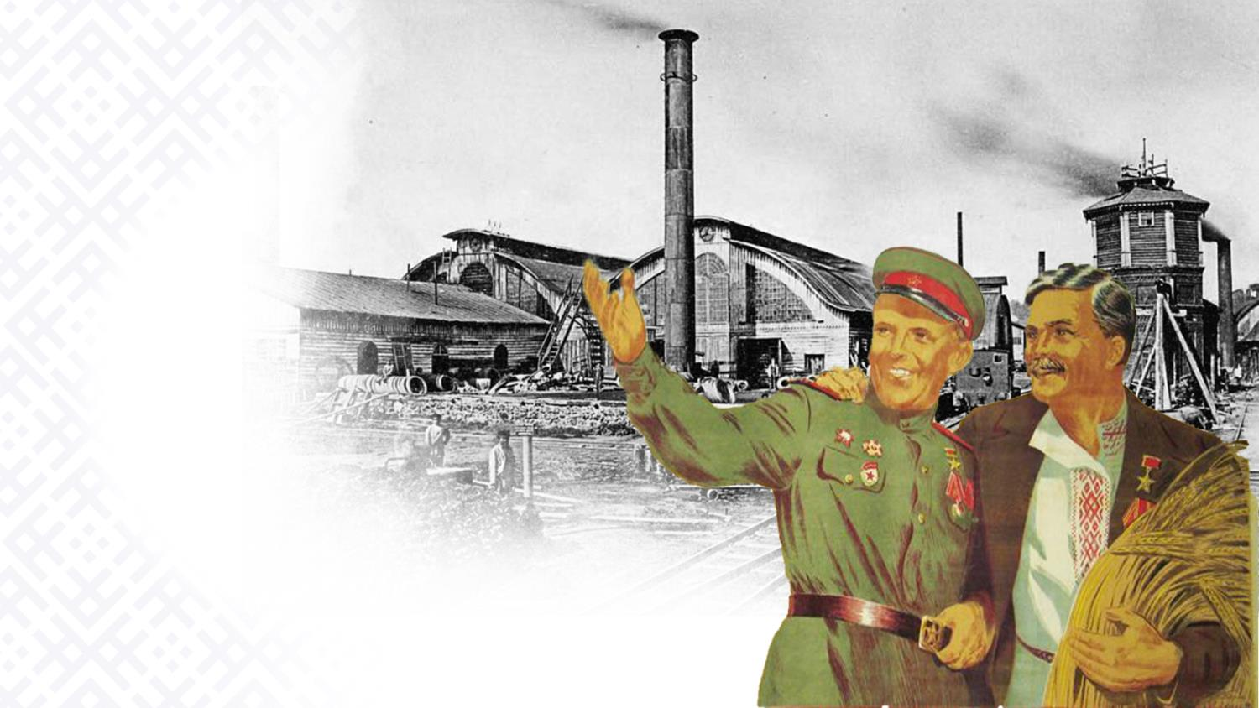
К концу 1940 года в Западной Беларуси объем валовой промышленной продукции по сравнению с 1938 годом увеличился более чем в два раза.
Более 1 млн га земли было роздано малоземельным и безземельным крестьянам

Slide 17
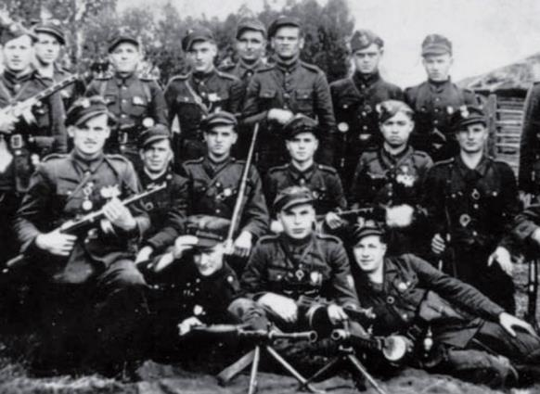
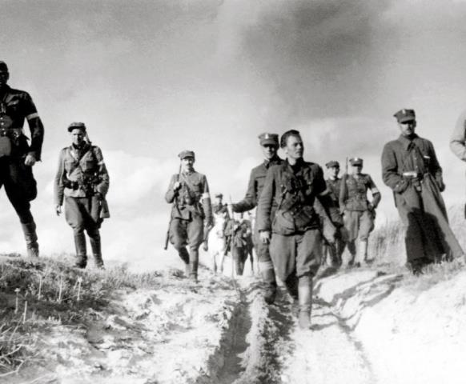
Беларусь помнит об актах терроризма против белорусов, совершенных командирами и бойцами Армии Крайовой и пост-аковского подполья

Slide 18
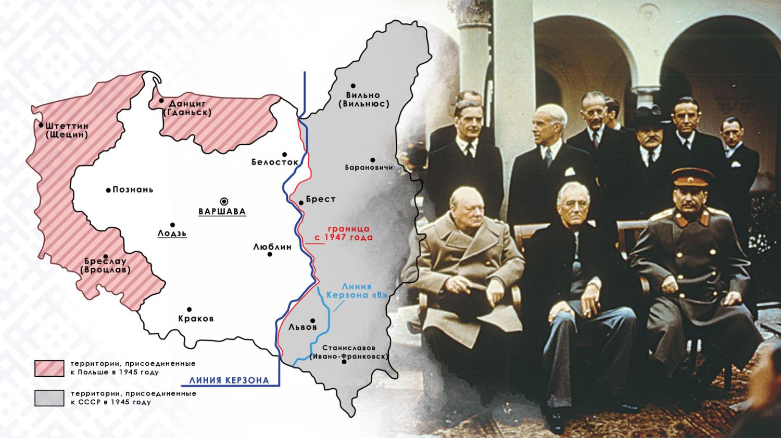
В 1945 году возрождение польской государственности обеспечил именно СССР

Slide 19
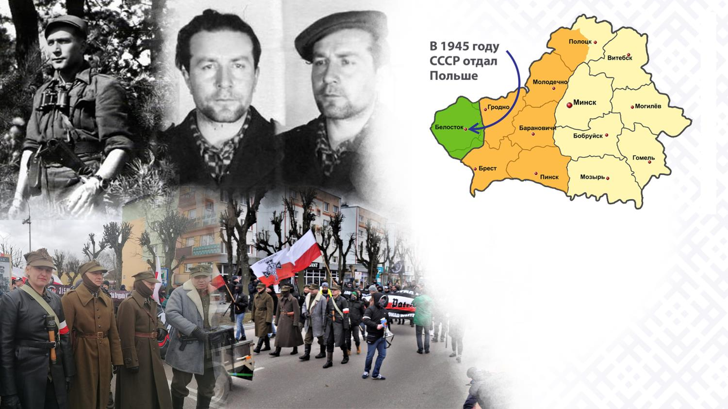
Под командованием палача Ромуальда Райса “Бурого” бандиты сожгли 5 белорусских деревень в Подляшье. Были зверски убиты около 80 человек

Slide 20
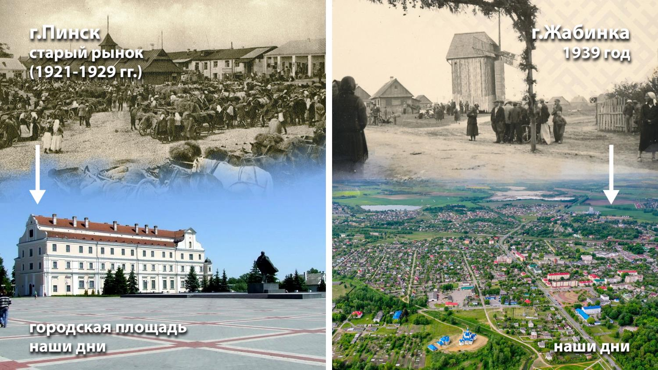
Территориальная целостность независимой Республики Беларусь, национальное единство нашего народа опирается на судьбоносные исторические решения, принятые 85 лет назад

Slide 22
“
Само время, время глобального передела мира, вернуло дату 17 сентября в наш календарь государственных праздников. Чем больше мы видим, как рушатся современные государства, как народы теряют родину, дом, традиции, – тем пристальней всматриваемся в историю родной земли… По сути нет новых вызовов. Есть забытые старые уроки и угрозы. И есть защита – многовековой опыт, который научил нас быть вместе и в счастливые, и в трудные времена
“
Президент Республики Беларусь А.Г.Лукашенко на патриотическом форуме «Мы – беларусы!» 17 сентября 2023 г.

Slide 23
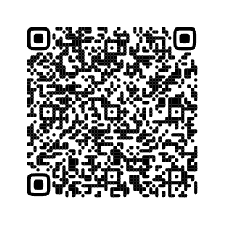
Материалы газеты «СБ. Беларусь сегодня», рекомендуемые для использования при проведении ЕДИ

